Slide 1
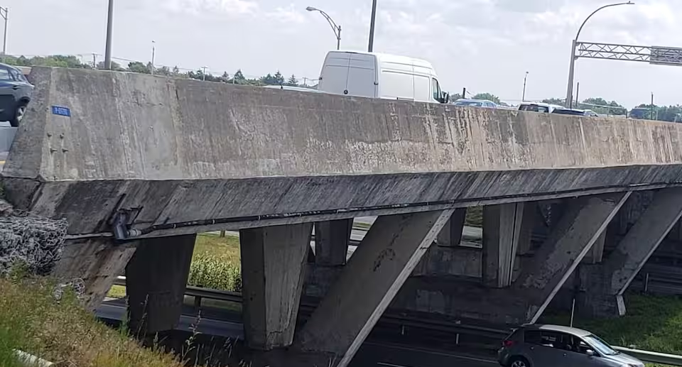
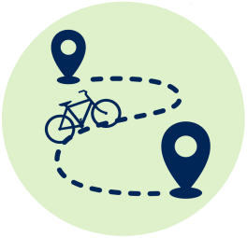

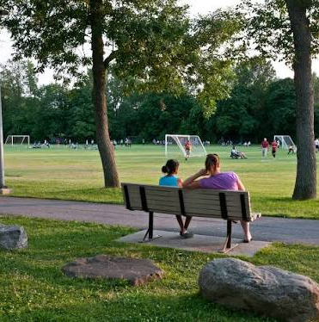
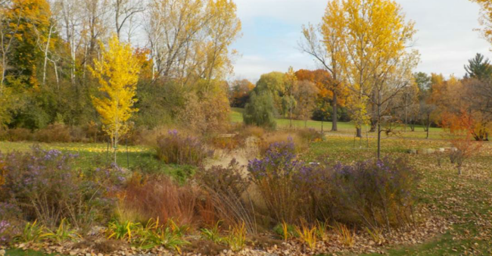
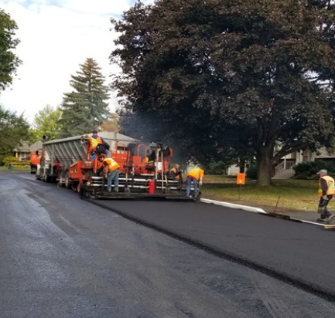

PROGRAMME TRIENNAL D’IMMOBILISATIONS
8 septembre 2026
________________
THREE-YEAR CAPITAL INVESTMENT PROGRAM
September 8th, 2026
2027-2029

Slide 2
BUDGET D’IMMOBILISATIONS 2027-2028-2029
 | 2027 | 2028* | 2029*
Construction et rénovation des bâtiments municipaux | 2 295 000$ | 2 635 000 $ | 6 875 000 $
Améliorations aux infrastructures -réseau routier | 21 050 000 $ | 32 375 000 $ | 19 420 000 $
Développement du territoire – projets en partenariat | 12 000 000 $ | 500 000 $ | 5 900 000 $
Parcs et espaces verts | 3 950 000 $ | 6 340 000 $ | 4 300 000 $
Véhicules et acquisitions d'équipements | 1 700 000 $ | 1 775 000 $ | 1 100 000 $
Développement des technologies de l'information | 1 120 000 $ | 1 095 000 $ | 1 230 000 $
Total | 42 115 000 $ | 44 720 000 $ | 38 825 000 $
*Les montants pour 2028 et 2029 expriment les projets municipaux envisagés et seront priorisés en fonction
de la capacité de payer des contribuables et du potentiel de réalisation.
2

Slide 3
BUDGET D’IMMOBILISATIONS 2027
5%
Améliorations aux infrastructures – réseau routier
Construction et rénovation des bâtiments municipaux
Parcs et espaces verts
Véhicules et acquisitions d'équipements
Développement du territoire – projets en partenariat
Développement des technologies de l'information
13%
40%
14%
25%
3
Notes:
Graphique chez Duval

Slide 4
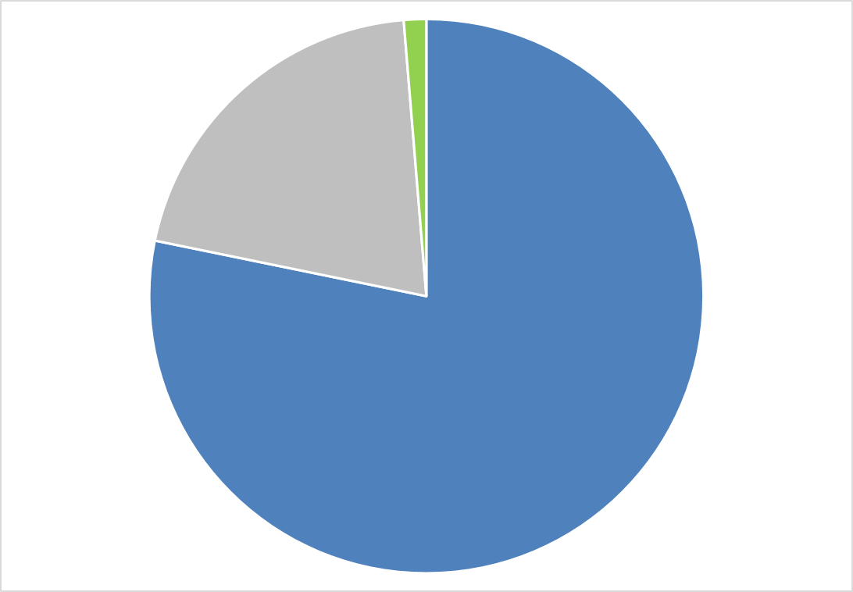
MODES DE FINANCEMENT 2027
Emprunts – Ensemble du territoire
Réserves
Fonds des parcs et terrains de jeux
82%
Modes de financement | 2027
Emprunts – Ensemble du territoire (EET) | 32 940 000 $
Réserves (R) | 8 625 000 $
Fonds des parcs et terrains de jeux (FPTJ) | 550 000 $
TOTAL | 42 115 000$

Slide 5
BUDGET QUINQUENNAL D’IMMOBILISATIONS
 | 2027 | 2028* | 2029* |  | 2030* | 2031* | Ultérieur
Construction et rénovation des bâtiments municipaux | 2 295 000 $ | 2 635 000 $ | 6 875 000 $ |  | 1 040 000 $ | 950 000 $ | 54 020 000 $
Améliorations aux infrastructures -réseau routier | 21 050 000 $ | 32 375 000 $ | 19 420 000 $ |  | 25 630 000 $ | 20 940 000 $ | 86 150 000 $
Développement du territoire – projets en partenariat | 12 000 000 $ | 500 000 $ | 5 900 000 $ |  | 10 450 000 $ | 300 000 $ | 14 400 000 $
Parcs et espaces verts | 3 950 000 $ | 6 340 000 $ | 4 300 000 $ |  | 370 000 $ | 1 700 000 $ | 6 370 000 $
Véhicules et acquisitions d'équipements | 1 700 000 $ | 1 775 000 $ | 1 100 000 $ |  | 1 100 000 $ | 1 100 000 $ | 2 100 000 $
Développement des technologies de l'information | 1 120 000 $ | 1 095 000 $ | 1 230 000 $ |  | 1 740 000 $ | 1 250 000 $ | 1 250 000 $
Total | 42 115 000 $ | 44 720 000 $ | 38 825 000 $ |  | 40 330 000 $ | 26 240 000 $ | 164 290 000 $
*Les montants pour 2028 et les années suivantes expriment les projets municipaux envisagés et seront priorisés en fonction de la capacité de payer des contribuables et du potentiel de réalisation.
5

Slide 6
2027-2028-2029 CAPITAL BUDGET
 | 2027 | 2028* | 2029*
Construction and renovation of buildings | $2 295 000 | $2 635 000 | $6 875 000
Infrastructure improvements -roads | $21 050 000 | $32 375 000 | $19 420 000
Urban development – partnership projects | $12 000 000 | $500 000 | $5 900 000
Parks and green spaces | $3 950 000 | $6 340 000 | $4 300 000
Vehicule replacements and equipment acquisitions | $1 700 000 | $1 775 000 | $1 100 000
Information technology development | $1 120 000 | $1 095 000 | $1 230 000
Total | $42 115 000 | $44 720 000 | $38 825 000
*The amounts for 2028 and 2029 express municipal projects under consideration and will be prioritized according
to taxpayers’ ability to pay and the potential for completion.
6

Slide 7
2027 CAPITAL BUDGET
5%
Infrastructure improvements - roads
Construction and renovation of buildings
Parks and green spaces
Vehicule replacements and equipement acquisitions
Urban development partnership projects
Information technology development
13%
40%
14%
25%
7
7

Slide 8
2027 FINANCING METHODS
Borrowings – Overall territory
Reserves
Parks and playgrounds fund
82%
Financing methods | 2027
Borrowings – Overall territory (BOT) | $ 32 940 000
Reserves (R) | $ 8 625 000
Parks and playgrounds fund (PPF) | $ 550 000
TOTAL | $ 42 115 000

Slide 9
FIVE-YEAR CAPITAL INVESTMENT PROGRAM
 | 2027 | 2028* | 2029* |  | 2030* | 2031* | Ulterior
Construction and renovation of buildings | $ 2 295 000 | $ 2 635 000 | $ 6 875 000 |  | $ 1 040 000 | $ 950 000 | $ 54 020 000
Infrastructure improvements -roads | $ 21 050 000 | $ 32 375 000 | $ 19 420 000 |  | $ 25 630 000 | $ 20 940 000 | $ 86 150 000
Urban development – partnership projects | $ 12 000 000 | $ 500 000 | $ 5 900 000 |  | $ 10 450 000 | $ 300 000 | $ 14 400 000
Parks and green spaces | $ 3 950 000 | $ 6 340 000 | $ 4 300 000 |  | $ 370 000 | $ 1 700 000 | $ 6 370 000
Vehicule replacements and equipment acquisitions | $ 1 700 000 | $ 1 775 000 | $ 1 100 000 |  | $ 1 100 000 | $ 1 100 000 | $ 2 100 000
Information technology development | $ 1 120 000 | $ 1 095 000 | $ 1 230 000 |  | $ 1 740 000 | $ 1 250 000 | $ 1 250 000
Total | $ 42 115 000 | $ 44 720 000 | $ 38 825 000 |  | $ 40 330 000 | $ 26 240 000 | $ 164 290 000
* The amounts for 2028 and subsequent years express municipal projects under consideration and will be prioritized according to taxpayers’ ability to pay and the potential for completion.
9

Slide 10
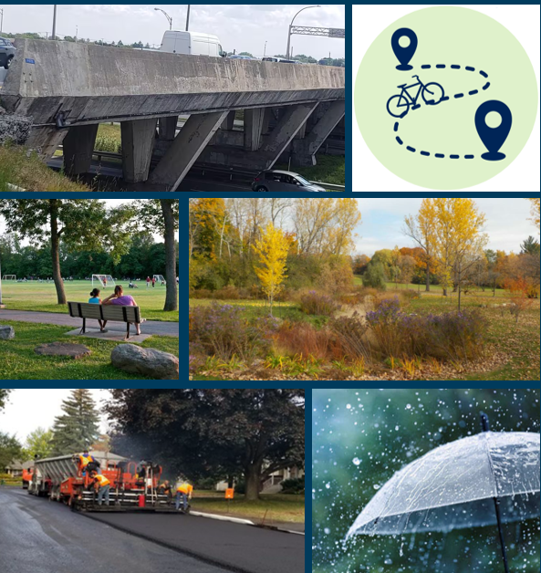
PROGRAMME TRIENNAL D’IMMOBILISATIONS
_________________
THREE-YEAR CAPITAL INVESTMENT PROGRAM
2027-2029

